Slide 1
HISTORIA DE LA RENOVACION CARISMATICA CATOLICA
BIENVENIDOS AL CURSO

Slide 2
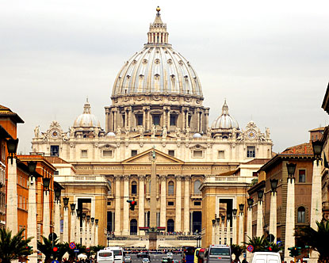
LOS COMIENZOS DEL VATICANO II

Slide 3
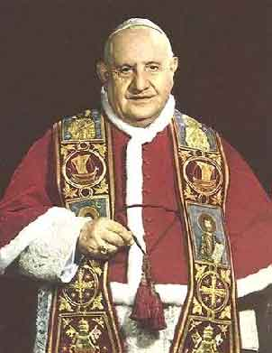
LA IDEA DE JUAN XXIII
Su iniciativa de convocar un Concilio sorprende a todo el mundo.
Su propuesta no es bien recibida por los Cardenales de la Curia Romana
25 de Enero de 1959

Slide 4
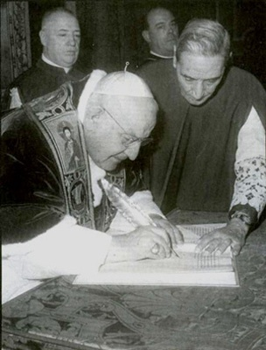
¿POR QUÉ UN CONCILIO?
PROS
La visión de Juan XXIII consistía en que él afirmaba que la Iglesia debía prestar atención a “los signos de los tiempos”.
El hizo amplio uso de la palabra italiana “aggiornamento”, que quiere decir, “poner al día”.
Afirmó que había llegado la hora en que la Iglesia tenía que abrir puertas y ventanas y permitir la entrada de aire fresco.
Signos de los Tiempos
«Aggiornamento»
Abrir puertas y ventanas

Slide 5
¿POR QUÉ UN CONCILIO?
La objeción vino de
los cardenales de la Curia Romana
CONTRAS
la Iglesia no necesitaba cambiar nada.
La Iglesia era una sociedad perfecta.
Se entendía a sí misma como una sociedad en la que cual había jerarquía y laicado.
La jerarquía había recibido de parte de Dios el poder de enseñar y gobernar. Los laicos no.
¿Qué necesidad había de un concilio, si los seminarios y los conventos estaban llenos de candidatos a la vida religiosa, las escuelas católicas estaban a reventar y la mayoría de los católicos tenían una noción clara de lo que suponía ser católico?

Slide 6
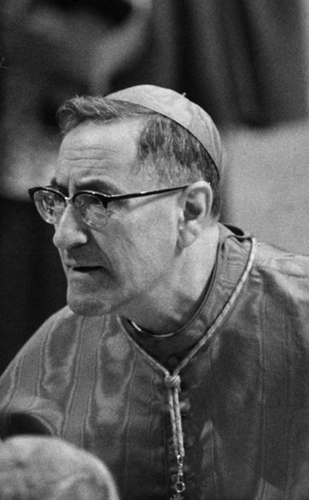
EL PLAN DE SUENENS
Suenens elaboró los primeros proyectos sobre cómo convenía que el Concilio tomara curso
“Una visión de la Iglesia insertada en el corazón de la historia, y no como realidad abstracta, inmutable e intemporal solo puede traer ganancias”

Slide 7
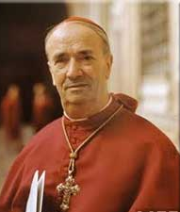
EL PLAN DE OTTAVIANI
Representa la ortodoxia. Su plan esta dominado por la visión de la Iglesia como sociedad perfecta.
Creía que Juan XXIII llevaba la Iglesia al desastre

Slide 8
FUNDADOR DE LA RENOVACION CARISMATICA
EL ESPIRITU SANTO
Credo: Señor y Dador de Vida
Gén 1,1-2
Al principio Dios creó el cielo y la tierra. La tierra estaba desierta y sin nada, y las tinieblas cubrian los abismos mientras el Espíritu de Dios aleteaba sobre la superficie de las aguas.

Slide 9
NACIMIENTO DE LA RENOVACION CARISMATICA
LA PROMESA DEL PADRE
Eze 36,24-28
Joel 3,1-2
Lc 24,49

Slide 10
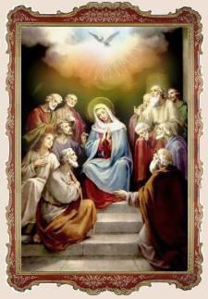
NACIMIENTO DE LA RENOVACION CARISMATICA
CUMPLIMIENTO DE ESA PROMESA :
“P E N T E C O S T E S”
Hc 2,1-4

Slide 11
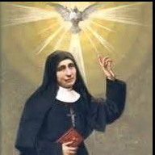
Beata Elena Guerra
Nació en Lucca Italia 23 de junio de 1835
En 1870 Vive una profunda experiencia de Dios en una peregrinación en Roma.
1893 el Señor le pide que hable con la Madre :
En mi interior la voz de Jesús me dice: Desearía que le digas a la Madre que convocase a mi corazón a todos los fieles en una oración universal por medio de la devoción del Nuevo Cenáculo… El Amor no es conocido… El Amor no es amado… Mi corazón no puede reposar ni incluso en los corazones consagrados a mí… Dile todo esto a la Madre… Dile que escriba una carta al Santo Padre, pidiéndole que reúna a todos los fieles en una continua oración.”

Slide 12
LAS 7 EXPERIENCIAS DE PENTECOSTES EN EL N. T.
1. EL. E. S. Desciende sobre la Virgen María
Mt 1, 18 - Lc 1,28-35
2. En Sta Isabel y San Juan Bautista
Lc 1,39-46
3. En el Pentecostés del cenáculo
Hc 2,1-4
4. En el Pentecostés de Samaria
Hc 8

Slide 13
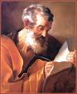
LAS 7 EXPERIENCIAS DE PENTECOSTES EN EL N. T.
5. En el Pentecostés de San Pablo
Hc 9; 17
6. En el Pentecostés de los Gentiles- Cornelio
Hc 10; 47
7. En el Pentecostés de Efeso
Hc 19; 4

Slide 14
ANTECEDENTES DE LA RENOVACION CARISMATICA
S.S. EL PAPA PIO XII
El 14 de Octubre de 1951. Reune en Roma un Congreso Mundial para el apostolado de los Laicos
S. S. EL PAPA JUAN XXIII
El 25 de Enero de 1959 anunciaba su propósito de convocar un concilio ecuménico

Slide 15
ANTECEDENTES DE LA RENOVACION CARISMATICA
S. S. EL PAPA JUAN XXIII
Lo convocaba solemnemente el 25 de Diciembre de 1961 (concilio vaticano II)
S. S. PABLO VI
Clausura el Concilio Ecumenico Vaticano II
Ceremonia al aire libre en la Plaza de San Pedro el 8 de Diciembre de 1965

Slide 16
LA BUSQUEDA DEL ESPIRITU SANTO
Agosto 1966 Congreso National de “Cursillos de Cristiandad”
Steve Clark graduado de la universidad de Michigan State enseña a los profesores de la Universidad de Duquesne en Pittsburg (Pensilvannia) el libro “La Cruz y el puñal” sobre el apostolado de David Wilkerson entre los drogadictos en Nueva York.

Slide 17
LA NECESIDAD DE LA EXPERIENCIA ESPIRITUAL
Otoño de 1966
Varios hombres católicos miembros de la Universidad de Duquesne del Espiritu Santo se reunian frecuentemente en ratos de oración fervorosa y en conversaciones acerca de la vitalidad de la vida de FE.
Vacio espiritual
Hechos de los Apostoles
Empiezan a pedir lo mismo
“Ven Espiritu Santo”

Slide 18
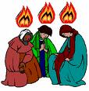
EL 1er RETIRO CARISMATICO
Febrero 17-19 de 1967
Unas 30 personas hacen un retiro de fin de semana “el retiro de Duquesne”
Todo el sabado 18 es de oración y estudio
Oran por el Bautismo en el Espiritu
Muchos tuvieron la certeza espiritual confirmada por la transformacion interior y los dones espirituales.
“Pentecostés personal y en comunidad”

Slide 19
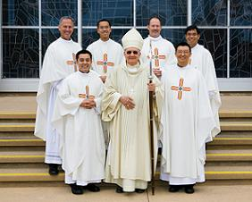
E L 2do R E T I R O
Pasada la semana santa de 1967 se organiza en Nostra Dame un 2o retiro para discernir que es lo Dios esta queriendo a traves de estos acontecimientos, asisten 80 personas 40 de Nostra Dame y 40 de la Universidad de Michigan State. Habia estudiantes, profesores y sacerdotes.

Slide 20
La Renovación en el Espiritu no es una moda. Sus frutos son inmediatos: se trata de una fuerte acción espiritual que cambia vidas. No es solamente un “Re-avivamiento”, sino una verdadera “renovación”, un rejuvenecimiento, un frescor, una actualización de posibilidades nuevas que surgen de la Iglesia siempre Antigua y siempre nueva. Que busca un cambio integral de vida en las personas.

Slide 21
INTEGRADA EN LA IGLESIA
La Renovación lejos de apartarse de la institución que gobierna la Iglesia, cree en ellas y se somete a ellas, la renovación tiene su propio lugar en la Iglesia, mas aún se sitúa en el corazón mismo de la Iglesia.

Slide 22
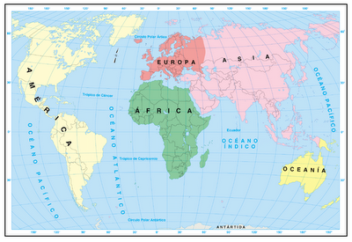
D E S A R R O L L O
Lo que comenzo en Pittsburg
Se ha extendido a los 5 continentes: de norte a sur y de oriente a occidente.
Proclamacion de que:
Que Cristo Jesús Vive, que El es el Señor que está en medio de nosotros , que nos bautiza con su Espiritu y que con El glorificamos al Padre de los Cielos.

Slide 23
O R G A N I Z A C I O N
1970.- 3 años después los pioneros de esta experiencia se reunieron para formar lo que hoy llamamos “El Comite de Servicio Nacional” con el Obispo Mc Kenny como asesor del movimiento.

Slide 24
D E S A R R O L L O
1973 S. S. PABLO VI
INVITA A 13 LIDERES A ROMA
1975 LOS OBISPOS
CARTA PASTORAL APOYANDO LA RENOVACION
1975 REUNION EN ROMA
10,000 PERSONAS DE 50 NACIONES CON UNA EXPERIENCIA SEMEJANTE
SS PABLO VI OFRECE UNA MISA EN LA PLAZA DE SAN PEDRO Y EL CARDENAL SUENENS ESTUVO PRESENTE

Slide 25
D E S A R R O L L O
1979 ESTADISTICA EN USA
EL 18% DE LOS CATOLICOS ES CARISMATICO
1981 LA OFICINA INTERNACIONAL
SE TRASLADA A ROMA COMO SIMBOLO DE: “LA RENOVACION EN EL CORAZON DE LA IGLESIA”
1981 CONGRESO INTERNACIONAL DE LIDERES
PARTICIPAN 94 PAISES
1982 SS JUANPABLO II
INVITA A LOS SERVIDORES DE LA RENOVACION INTERNACIONAL A ROMA: “CON TODO MI CORAZON LES DOY LA BIENVENIDA A ROMA AL CORAZON DE LA IGLESIA!!! LES PIDO QUE CONTINUEN CONMIGO GRITANDO AL MUNDO… ABRAN LAS PUERTAS AL REDENTOR!!!!

Slide 26
D E S A R R O L L O
1984 CARTA PASTORAL DE LOS OBISPOS
“DESEAMOS QUE SEPAN TODOS QUE LA RENOVACION CARISMATICA ES UNA GRACIA PARA TODA LA IGLESIA. QUEREMOS QUE TODOS EN LA RENOVACION CARISMATICA SEPAN DE NUESTRO APOYO Y QUE LES ESTAMOS UNIDOS. QUE SEGUIREMOS APOYANDOLES EN TODOS SUS ESFUERZOS PARA LA RENOVACION DE LA IGLESIA”
2003 CONGRESO INTERNACIONAL DE LIDERES
REPRESENTANTES DE LOS 5 CONTINENTES
RANIERO CANTALAMESA= CONFERENCISTA DEL VATICANO

Slide 27
LA CRUZ DE LA RCC

Slide 28
La Casa del Arca y la Paloma

Slide 29
La Cruz de la Renovación

Slide 30
Jubileo de Oro

Slide 31
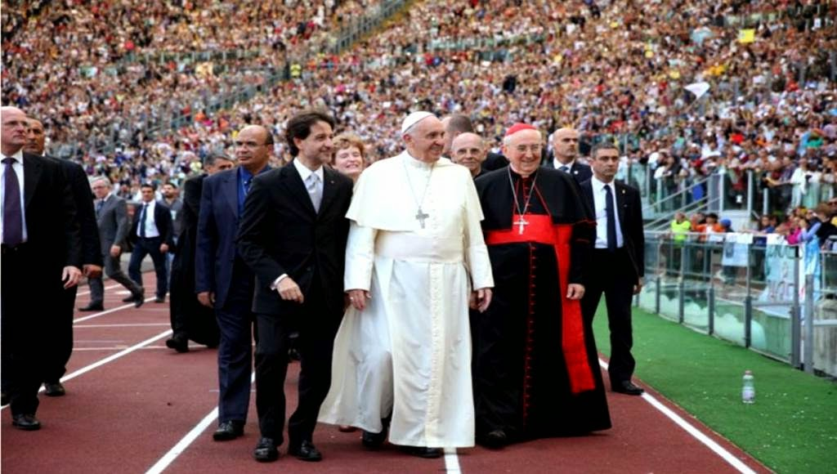
Jubileo de Oro

Slide 32
HISTORIA DE LA RENOVACION CARISMATICA CATOLICA
Gracias,
Que Dios los Bendiga

